Slide 1



нгелику мій,
охоронцю мій!
Р но, ввечір, вдень, вночі
будь мені до помочі:
свічечкою присвіти,
крил ми - з хисти.
А
а
а
а
а

Slide 2
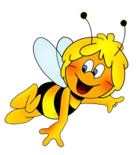



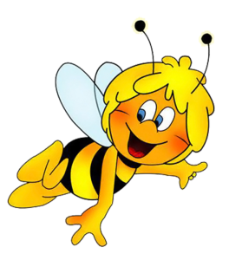


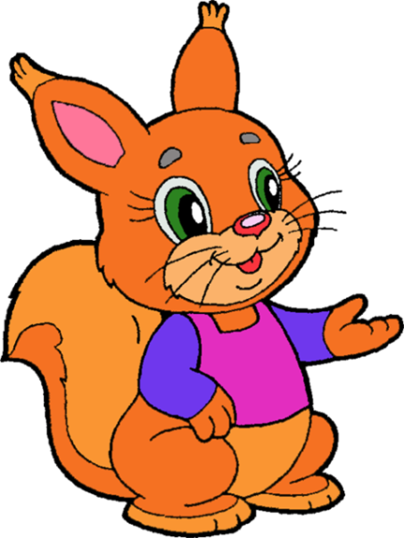

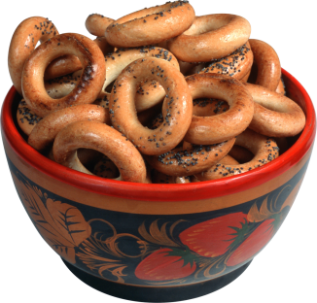
ігла ілочка в долинку,
ачить у ликів тор инку.
джілок швидко погукала,
у ликами частувала.
Під ерезою сиділи,
Усі у лики поїли.
Жанна Вовк-Черемуш
Б
б
Б
б
б
б
Б
Б
б
б
б
б

Slide 3

усак сьо одні у кни арні
Книжки купив для сина арні.
Тепер маленьке усеня
Читає з татусем щодня.
Оксана Кротюк
Г
г
г
г
г

Slide 4
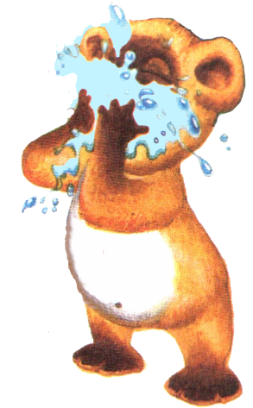

едмедиця едмежатам мо ить:
« ам же час ста ати!
есело, не ліну атись
сі иходимо ми атись".
Людмила Коваль
В
в
в
В
в
в
В
в
В
в
в
в

Slide 5
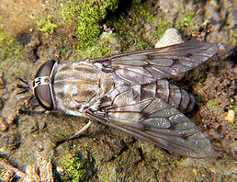
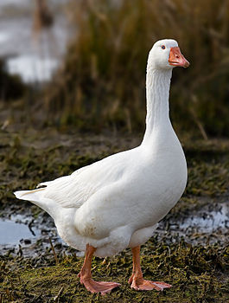
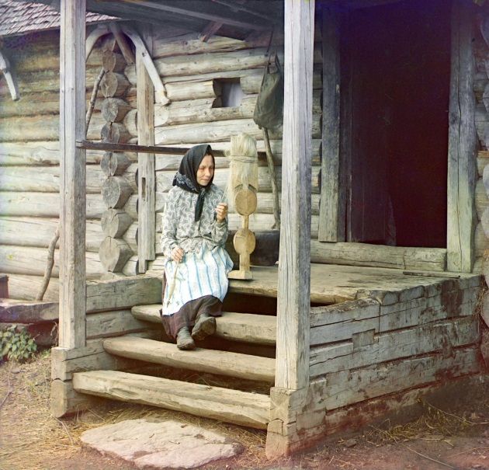
ел отів гусак весь ранок:
— валт, про авив я сніданок,
Бо аздиня пізно встала
Й довго удзик пришивала.
едзь від сміху впав із анку —
Набив улю спозаранку.
Леся Вознюк
Ґ
ґ
Ґ
ґ
ґ
ґ
Ґ
ґ
ґ

Slide 6


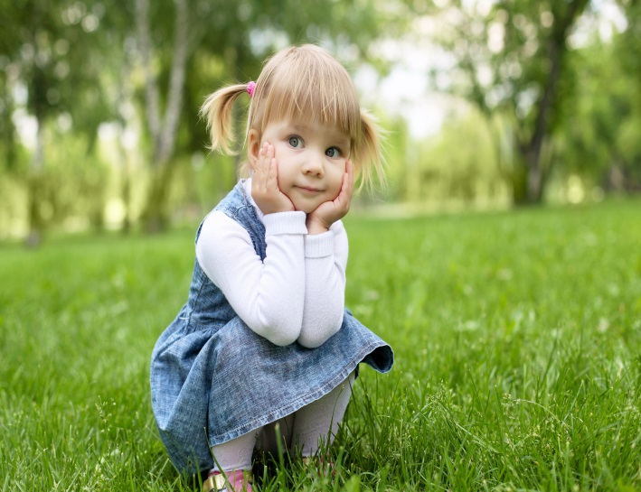
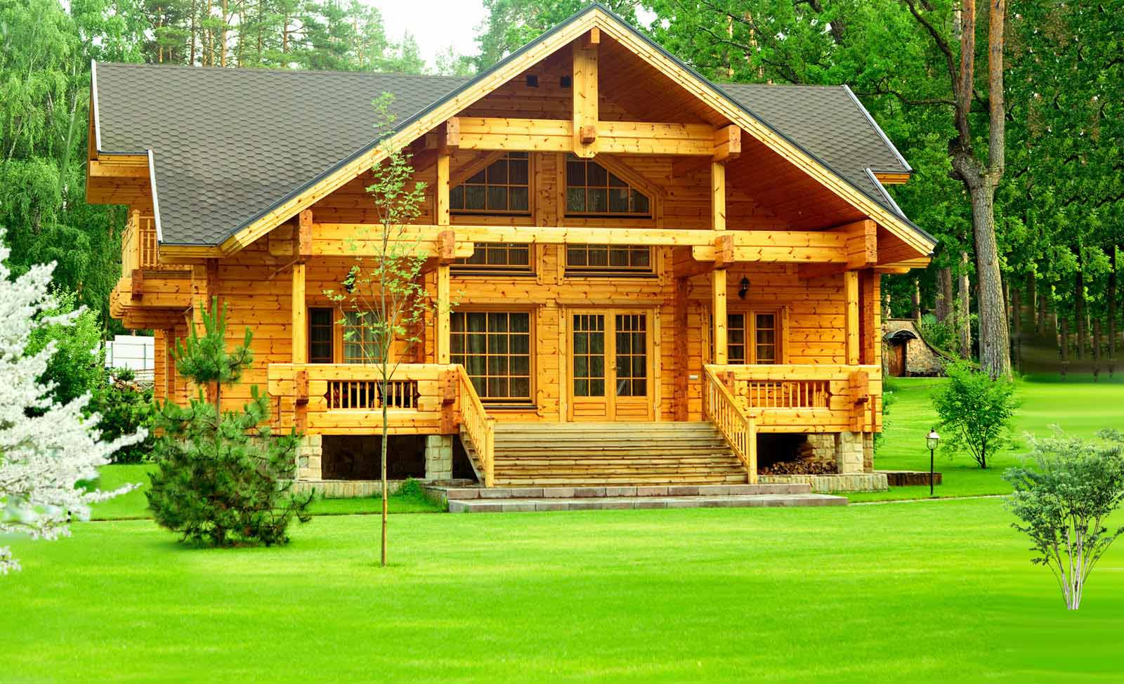
рібний ощик- ивачок
Нам танцює гопачок.
ім, ерева і оріжки
опоміг помити трішки.
Ще й ля івчинки аринки
ощ залишив ві краплинки.
Леся Вознюк
Д
д
д
Д
д
д
Д
д
д
Д
Д
д

Slide 7
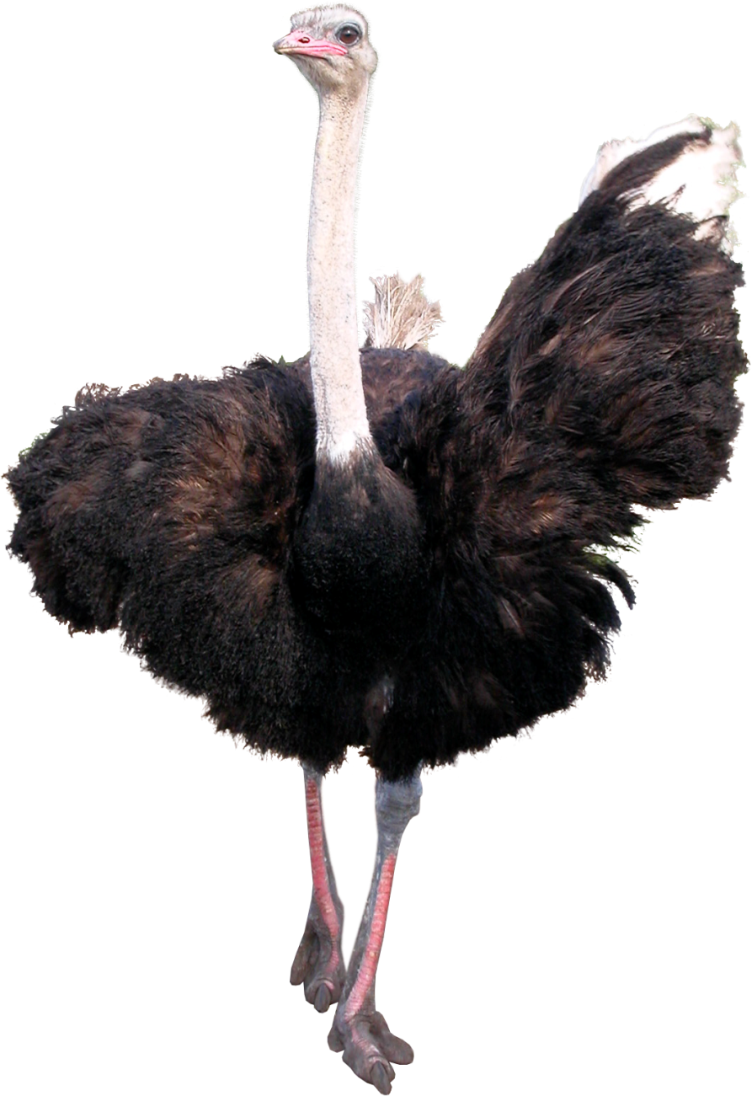
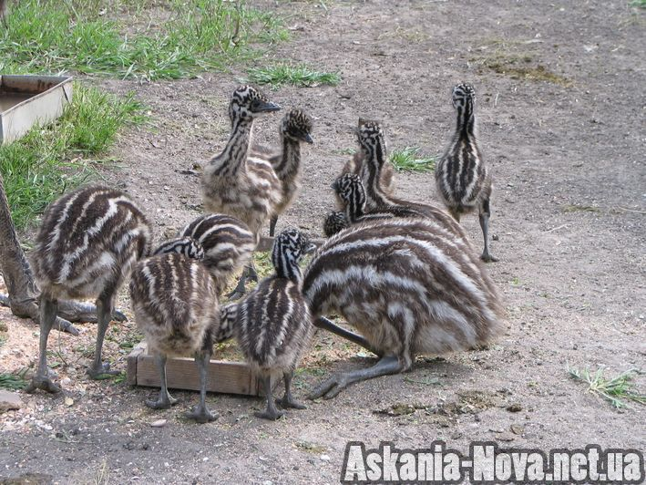
е
е
Страус му — н ргійний,
л гантний, моційний.
тик ту він охоч
Малюків навчити хоч :
— На кскурсії в савані
Будьте ч мні та охайні!
Леся Вознюк
е
е
Е
е
Е
е
е
е
е
е

Slide 8
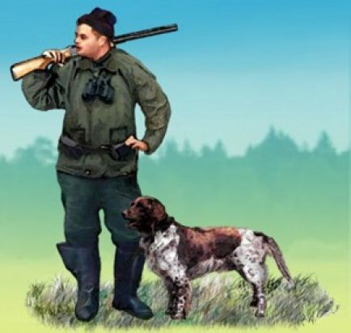
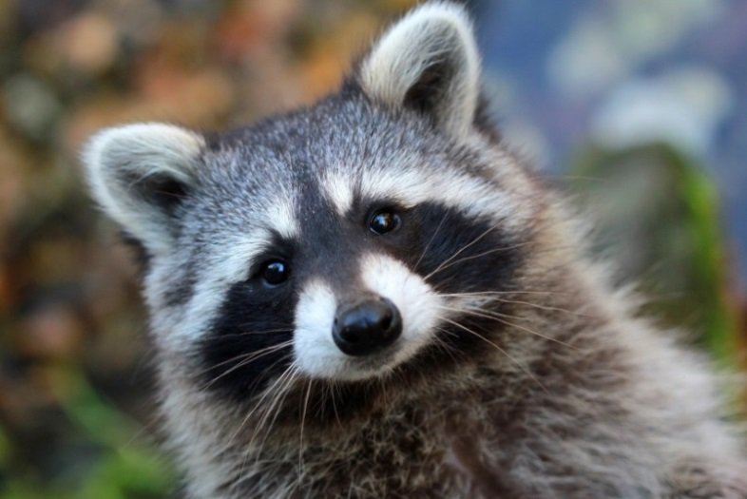
А у мене гер тато,
Зна він про ліс багато,
Про тваринок добре дба
І мене цьому навча .
Вдома у нас нот
І хидна – от!
Треба все про ліс вивчати,
Стану герем, як тато.
Жанна Вовк-Черемуш
є
є
є
є
є
є
є
є

Slide 9







Ж
ж
уриться уравлик ду е —
одна абка з ним не дру ить.
уравлику, не урися,
Біля абок не барися.
Глянь, у е уравленята
Мо уть над лу ком кру ляти.
Леся Вознюк
ж
Ж
ж
ж
Ж
ж
ж
ж
ж
ж
ж
ж

Slide 10
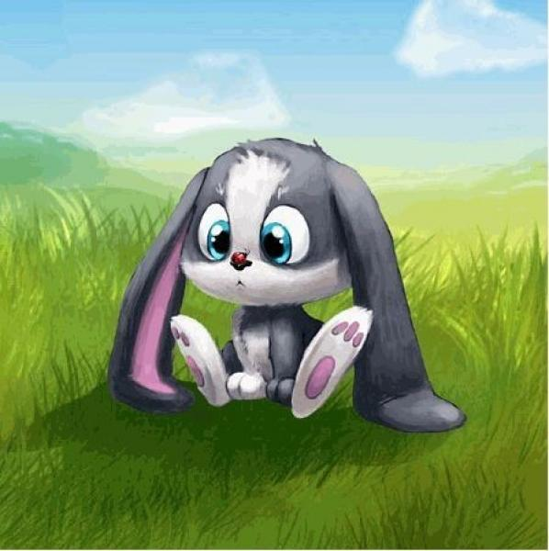
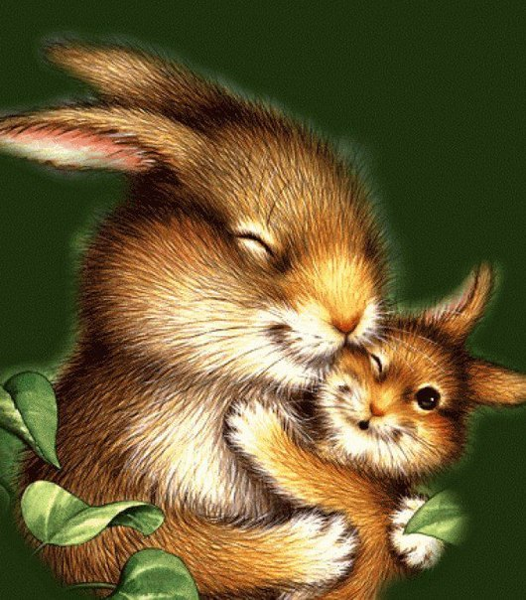
з
з
айчик в имку аблудився,
Сів, аплакав, ажурився.
айчик, айчик, не сумуй,
Ось ерняток покуштуй,
Сиди тихо на у ліссі,
ачекай, пильніш дивися:
Йде твоя айчиха-мати
Свого айчика шукати.
Жанна Вовк-Черемуш
З
з
з
З
з
з
з
З
з
з

Slide 11
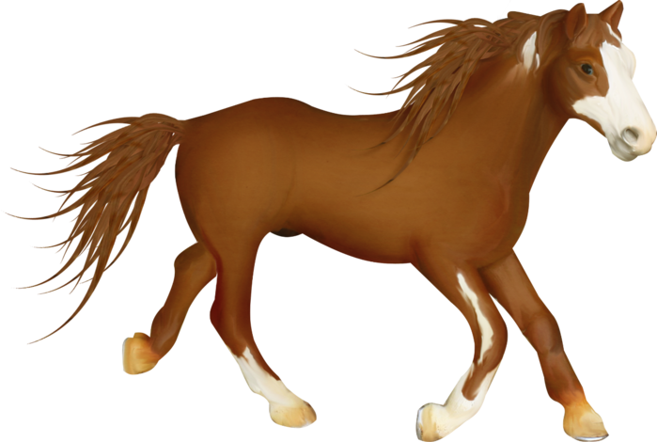
и
Через н в і луг
Скаче кон к — -г -г !
ч, як й! ч, як й!
І шв дк й, і прудк й!
Т , гр васт й, схамен ся,
Відпоч т зуп н ся.
Леся Вознюк
и
и
и
и
и
и
И
и
И
и
и
и
и
и
и
и
и
и
и
и
и

Slide 12
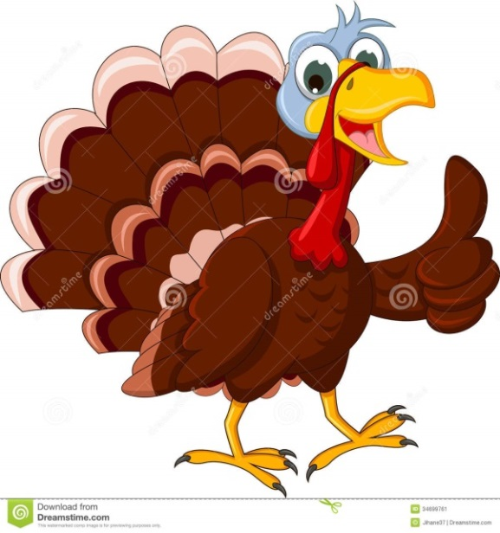
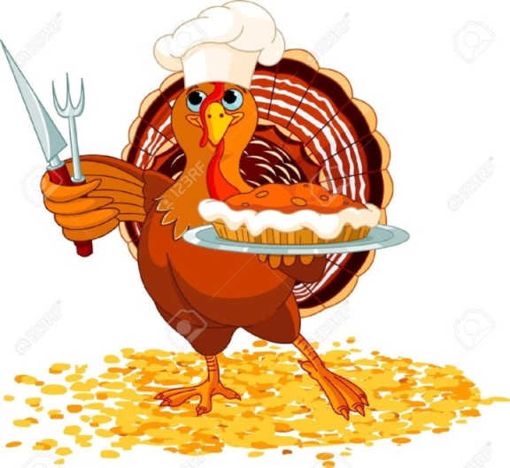
І
і
і
ндик ндичку зустр чав,
З менинами в тав.
У ндички – менини
з бралась вся родина:
ндик-бабця, ндик-д д –
Тут увесь ндичий р д.
Йди, ндичко, вже до хати,
Тебе будемо в тати.
Жанна Вовк-Черемуш
і
і
і
і
І
і
і
і
і
і
і
і
і

Slide 13

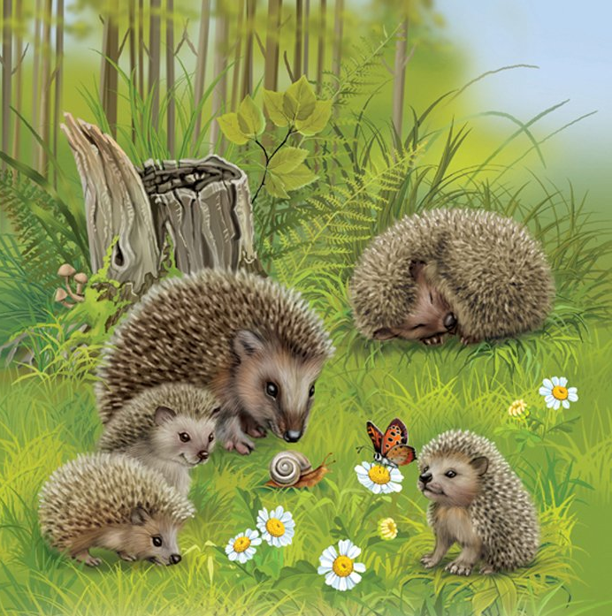
хав- хав жачок,
жачаткам віз грушок.
жачатка грушки ли,
жачиху пригостили.
Любить ласувать
грушками
х сімейка з ключками.
Жанна Вовк-Черемуш
Ї
ї
ї
Ї
Ї
ї
Ї
Ї

Slide 14
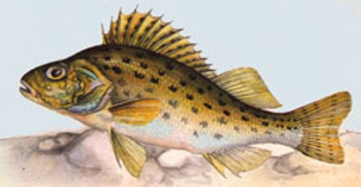
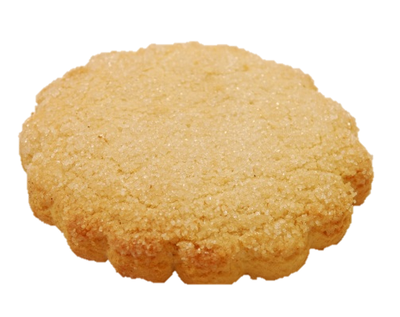
Маленьки оржик
з’їв мали коржик.
Велики оржик –
Велики коржик.
А стари оржисько –
О-о-таки коржисько!
й
й
й
й
й
й
й
й
й

Slide 15

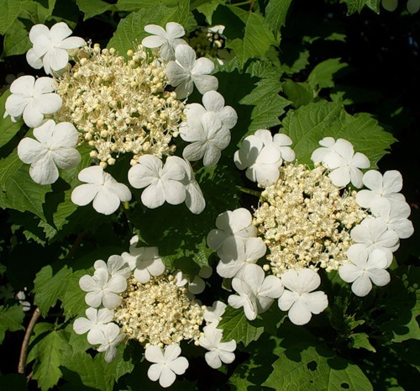
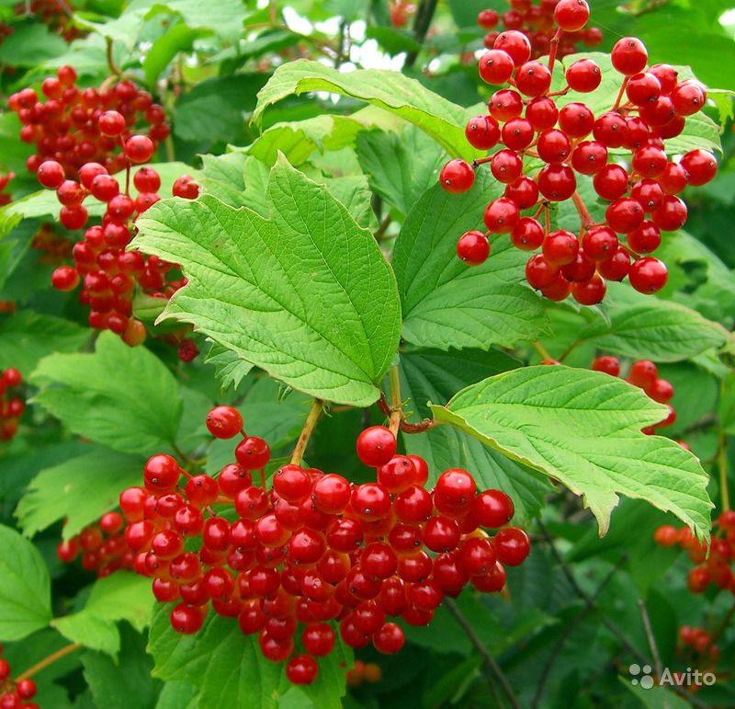
К
ущ алини у долині
Білим цвітом вітне нині.
І лунають на алині
Ніжні співи солов'їні.
Василь Кравчук
к
к
к

Slide 16



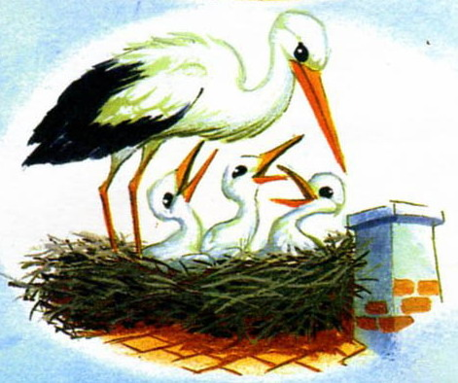
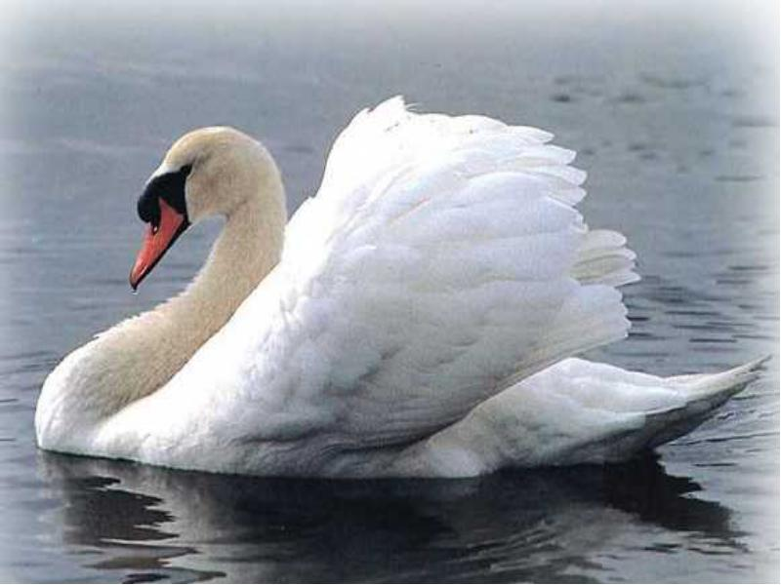

Л
л
л
іто- ітечко прийш о,
ісу зе ень принес о.
Ось е ека у гнізді,
ебідь п ине по воді.
астівки ітають,
іто прос ав яють.
Жанна Вовк-Черемуш
Л
л
л
л
л
Л
л
Л
л
Л
л
л

Slide 17
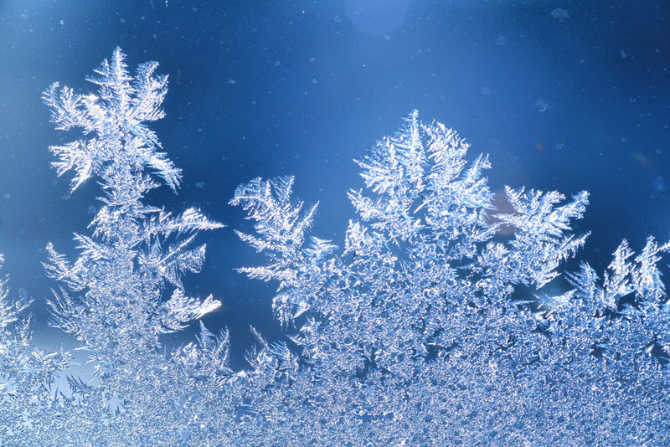
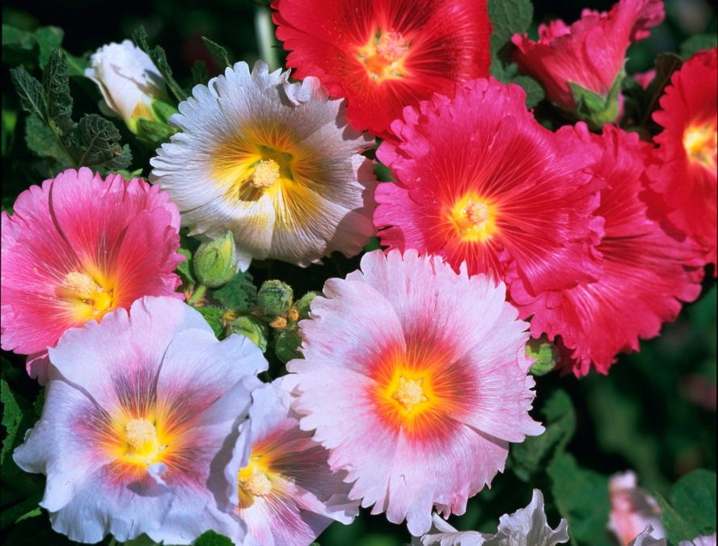
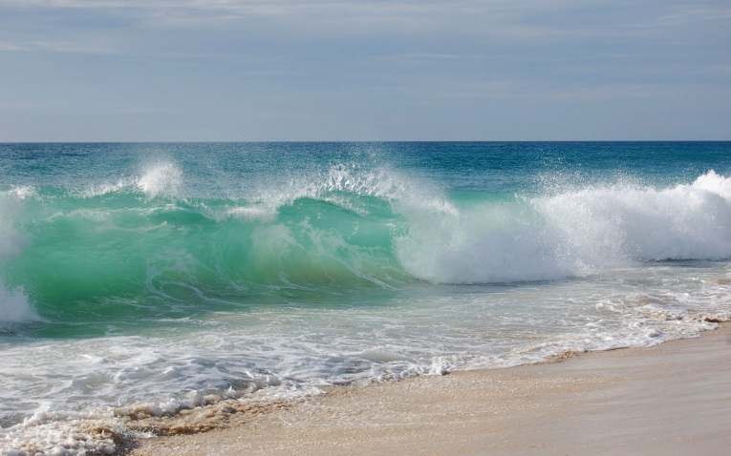
М
м
м
орозець алює альви
Для ишка і ирослави.
По ережені с ерічки
На алює для арічки.
оре, штор і оряка —
Для иколки- алюка.
Леся Вознюк
М
М
м
м
м
М
М
м
м
М
м

Slide 18


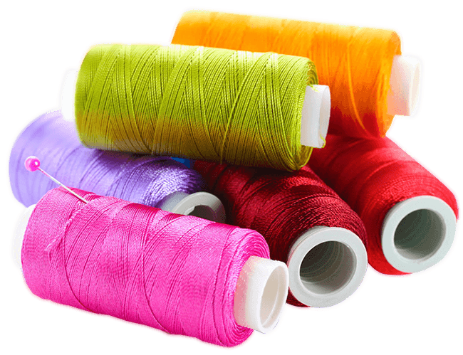
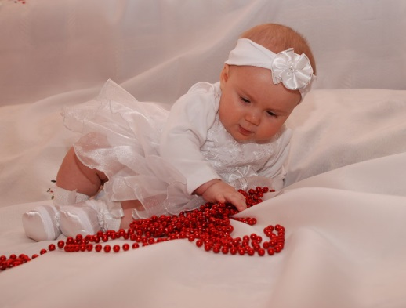
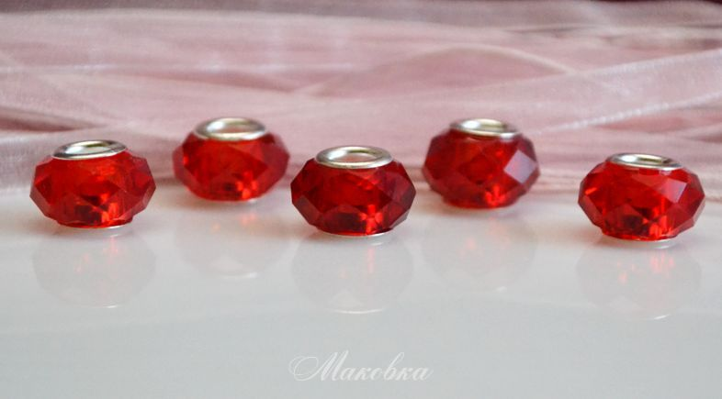
Н
н
н
н
осоріг адумав и і
а изать амиста.
азбирав по амисти і
І пішов до міста.
итки й ожиці придбав
І амиста а изав.
Дав амисто емовляті,
Щоб його позабавляти.
Жанна Вовк-Черемуш
Н
н
н
Н
н
н
Н
н
н
н
н
н
н

Slide 19
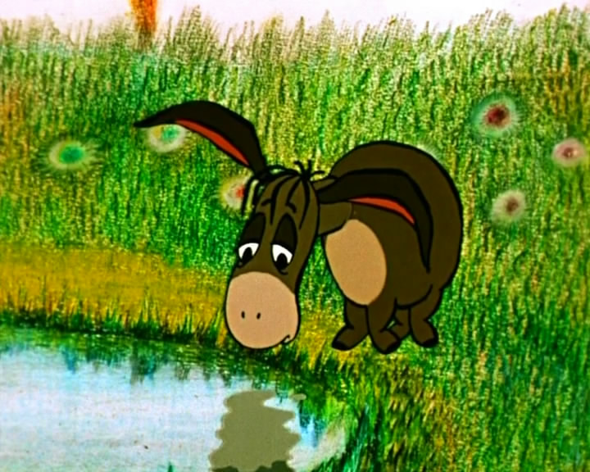
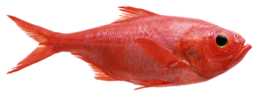


сел д зера х див,
куляри загубив.
х, і щ ж й му р бити,
Як без кулярів жити?
кунь в зері купався,
Д слика бізвався:
“Не сумуй же, п стривай,
В череті п шукай”.
В черет сел піш в,
куляри там знайш в.
Жанна Вовк-Черемуш
О
о
о
о
О
О
о
о
о
о
О
о
о
о
о
о
о
о
о
о
о
О
о

Slide 20
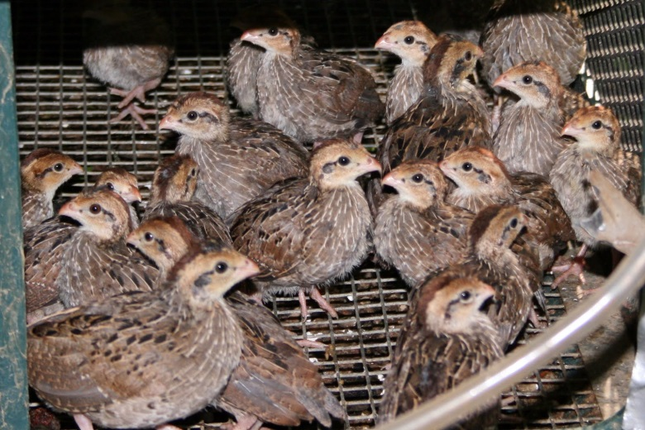
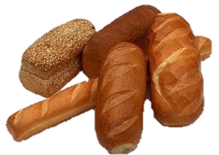
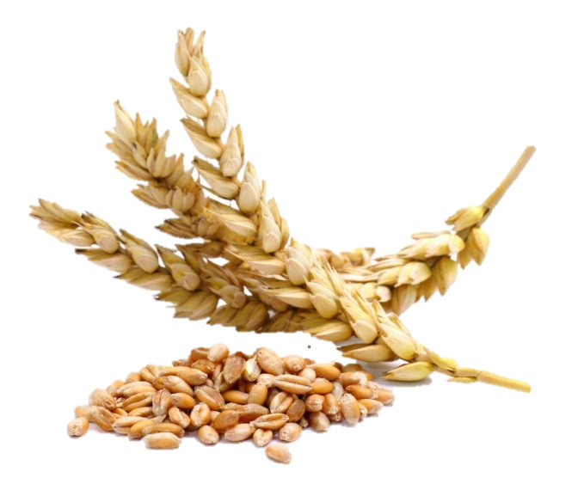
П
п
п
ере ілка рилетіла
І етруся о росила:
— очастуй моїх ташат,
Діточок- ере елят.
Наси роса і шениці,
Я с ечу їм аляниці.
Леся Вознюк
П
п
п
П
п
п
п
п
п
п
п
п

Slide 21


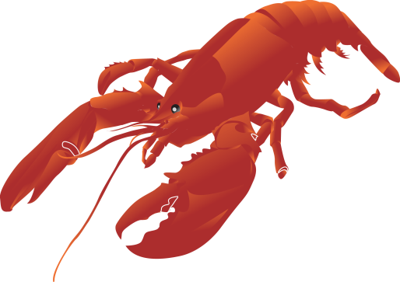
р
р
р
р
В ічці – иба, в ічці – аки,
Ой п инишкли небо аки,
Бо їм авлик озповів,
Що ибалка тут ходив.
анок да ма п осидів,
Зовсім иби не зловив.
ада иба, аді аки,
Небо аки- озбишаки.
Буде в иби довгий вік,
ибам авлик – ятівник.
Жанна Вовк-Черемуш
р
р
р
р
р
Р
р
р
р
Р
р
р
р
р
р
р
Р
р
р

Slide 22
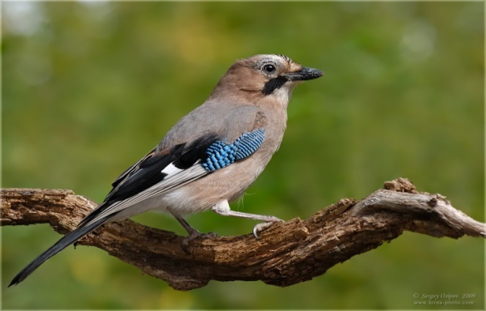
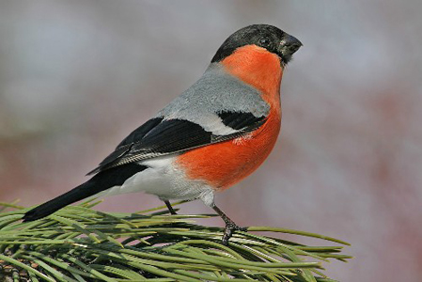
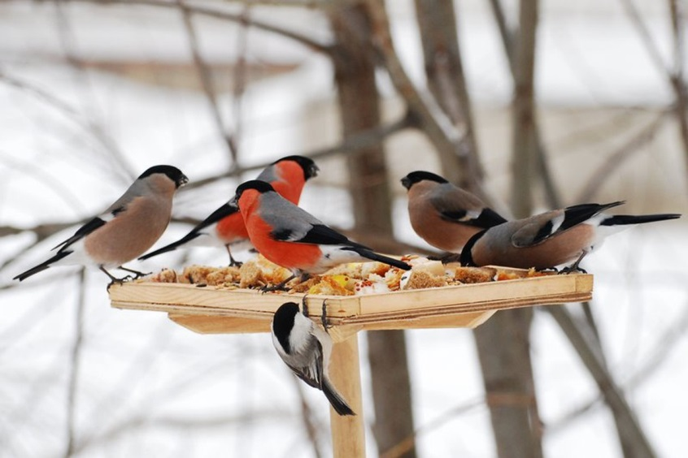
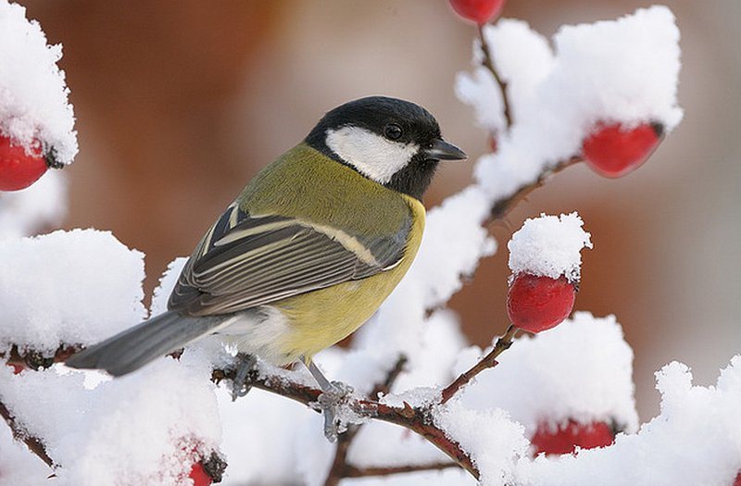
С
с
с
ніг рібля тий ієть я,
нігом тежка вкриєть я,
ойки, нігурі, инички
Пола ують з годівнички
Про о, оняху зернята,
Що на ипали малята.
Леся Вознюк
с
с
С
с
с
С
с
с
Сойка
с
с
с
с
Снігур
Синичка

Slide 23
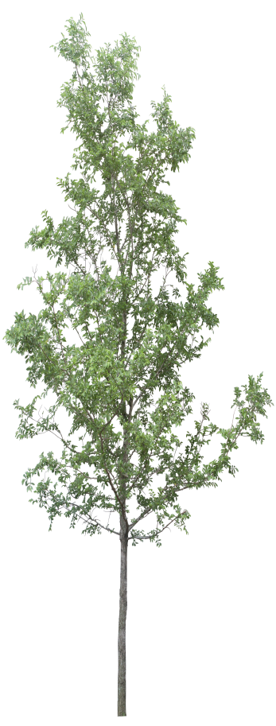



т
т
реба вс а и зав ра рано:
Я сади иму юльпани
І роянди під віконцем,
Їх еплом зігріє сонце.
ам, де ин на краю поля,
Посадив я ри ополі.
Кожен ранок разом з а ом
Йдем ополі полива и.
Жанна Вовк-Черемуш
Т
т
т
т
т
т
Т
т
т
т
т
т
т
т

Slide 24
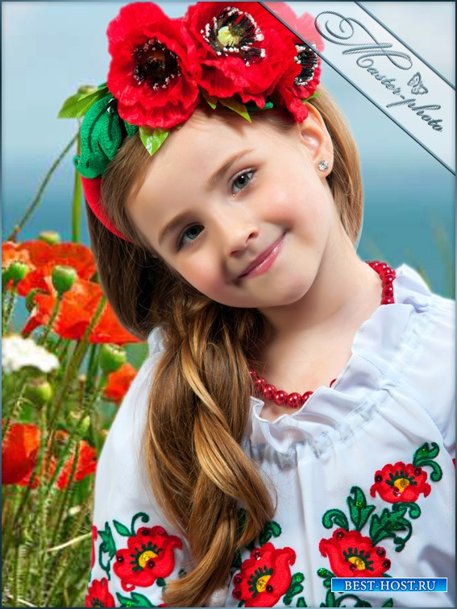
сміхалася стинка:
— Я — маленька країнка,
Я досвіта вставала
Та зори вишивала.
квітчала я х стинк
Цвітом мак та барвінк .
Леся Вознюк
У
У
у
у
у
У
у
у
у
у

Slide 25
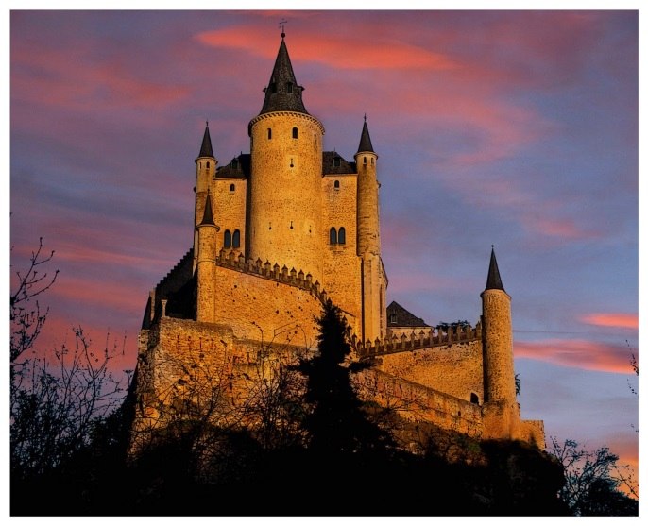
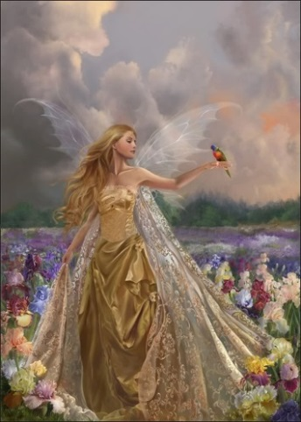
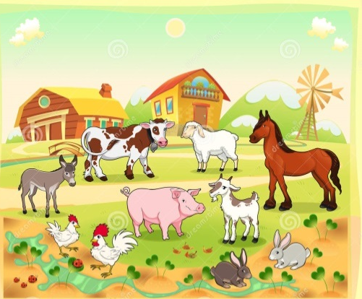
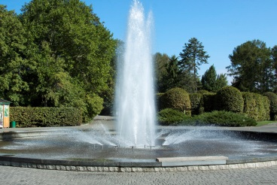
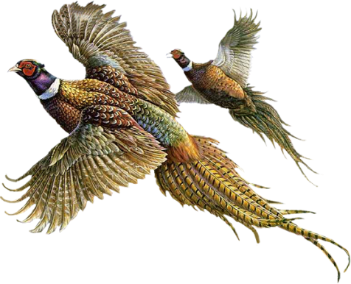
У ортеці серед гаю
Гарна ея проживає.
Там у неї ерма власна
І азани є прекрасні.
ея скликає щоранку
Всіх азанів до сніданку.
Потім дружно із онтана
Чисту воду п’ють азани.
От би нам гостинців взяти
І до еї завітати.
Жанна Вовк-Черемуш
ф
ф
ф
ф
Ф
ф
ф
ф
ф

Slide 26
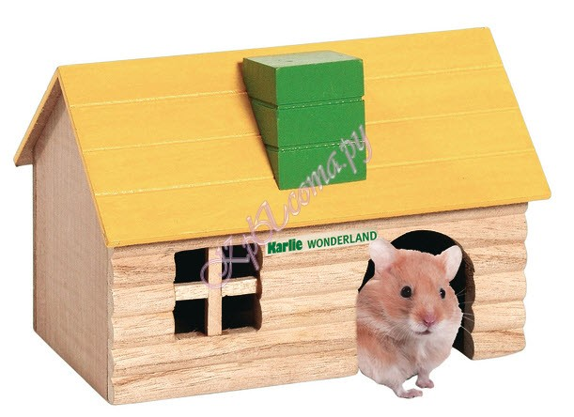

Х
х
ом’ячок рущу валився:
“ атка в мене гарна.
Я на славу потрудився,
Час не гаяв марно”.
рущик итро промовляв:
“Справді гарна ата,
І господарем ти став,
оч і валькуватим”.
Жанна Вовк-Черемуш
х
Х
х
х
х
Х
х

Slide 27








Ц
ц
у еня забігло в хату
і давай все куштувати:
і укерки і укати,
дуже смачно у еняті.
А ибульку як гризнуло —
з хати наче вітром здуло.
Світлана Дідух-Романенко
ц
ц
ц
ц
ц

Slide 28



Ч
ерепаха йшла у брід –
Залишилась без обіт,
Сумувала, сльози лила –
обітки свої згубила,
Сіра апля полетіла
Та взуття знайти зуміла.
Жанна Вовк-Черемуш
ч
ч
ч

Slide 29











В кімнаті за торою афа стоїть,
У афі чистенький одяг лежить.
Є там уба, арф, тани –
Гарно складені вони.
ість карпеток, апки дві –
ерстяні всі і нові.
В мене скрізь порядок тут,
Я аную мамин труд.
Жанна Вовк-Черемуш
ш
ш
ш
ш
ш
Ш
ш
ш
Ш
ш

Slide 30



Щ
щ
щ
иро иглик у лі ині
ебетав собі однини:
— об нам едре
літечко
Виростило житечко,
об асливий равлик
Міг ипати авлик.
Леся Вознюк
Щ
щ
Щ
щ
Щ
щ
щ
щ

Slide 31

ь
ь
Груден і січен – холод лютує,
Березен -місяц – весну подарує,
Квітен – заквітне, травен – буяє,
Зелен травиці до ніг простеляє,
Червен та липен – ой, літечко-літо!..
Серпен -трудяга – покосами жито.
Вересен -осін – коротшає ден …
Жовтен грибочком усівся на пен ...
Петро Залєвський
ь
ь
ь
ь
ь
ь
ь
ь
ь
ь
ь
ь
ь

Slide 32


Ю
рба веселих наків
Піймала вудко в’ нів.
Взяли петрушку з р кзаків —
Зварили шку із в’ нів.
С ркоче коник: — наки,
І я скушту зал бки.
Леся Вознюк
ю
ю
ю
ю
ю
ю
ю
Ю
ю
ю

Slide 33





Я
блунька в садочку,
блучок р сненько.
Назбираєм блучок
В щички повненько.
блучка, блучка,
к же вас багато.
Повезем на рмарок,
Будем продавати.
Жанна Вовк-Черемуш
Я
я
я
я
Я
я
Я
я

